Slide 1
Геометрические фигуры в дизайне тротуарной плитки
Конференция школьного научного общества «Корифей» МБОУ СОШ №34
Презентация учеников 8 «Б» класса
Самарина Максима и Рыбина Даниила
Учитель: И.В. Миронова

Slide 2
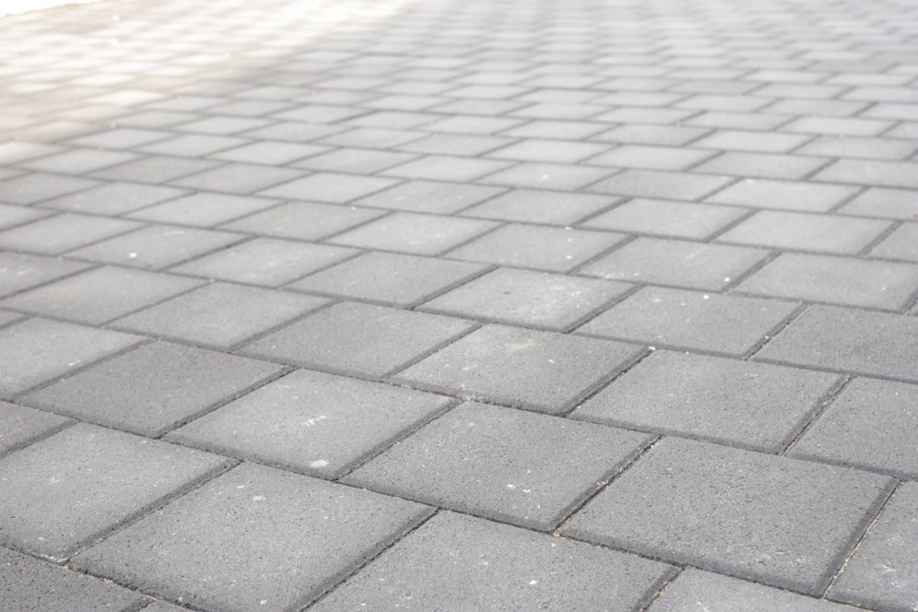
Расширить знания о тротуарной плитке
Цели:

Slide 3
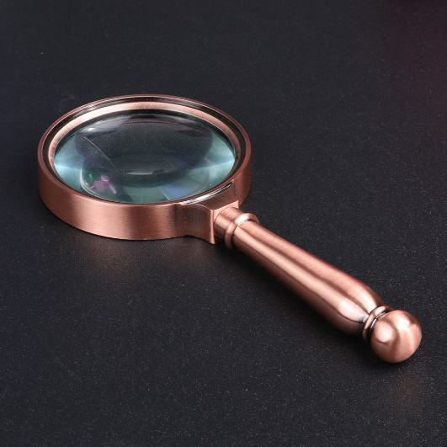
1. Понять состав тротуарной плитки. 2. Узнать как тротуарная плитка применяется в жизни человека. 3. Понять из каких геометрических фигур может состоять тротуарная плитка. 4. Проанализировать виды тротуарной плитки.
Задачи:

Slide 4
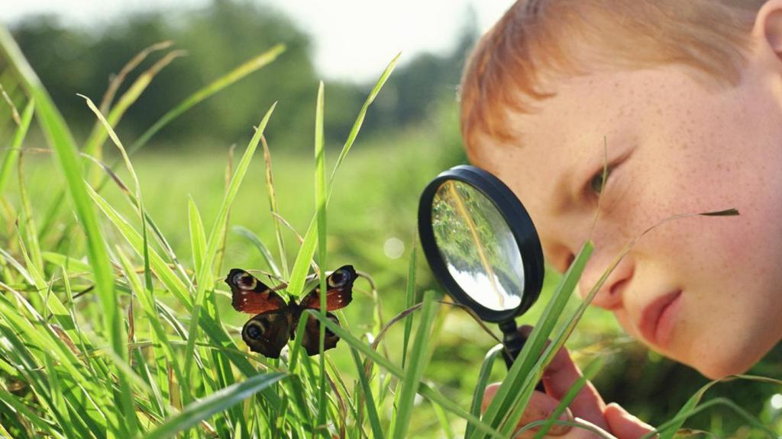
Анализ Наблюдение
Наши методы

Slide 5
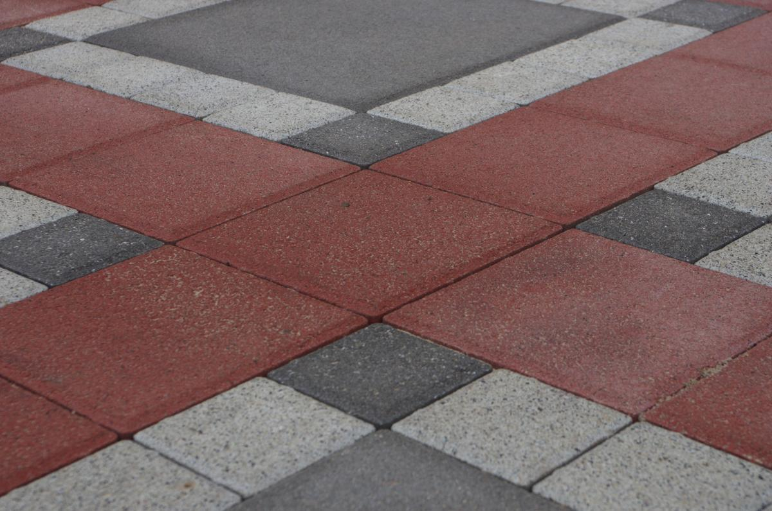
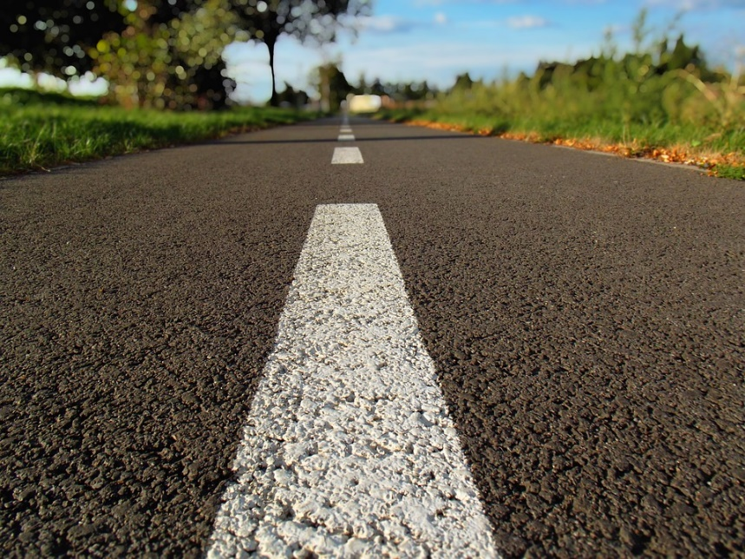
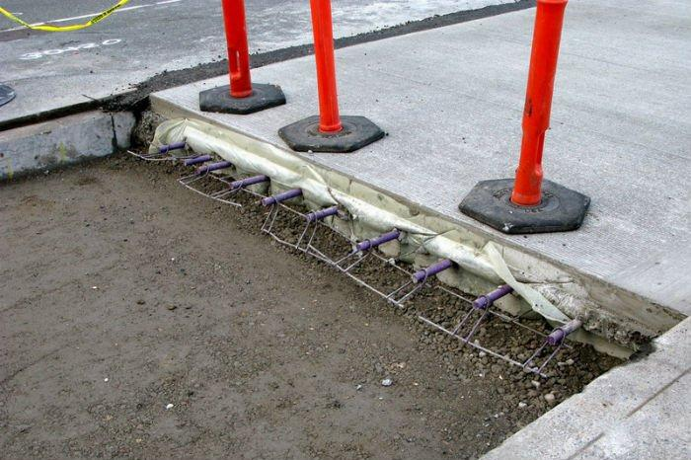
Асфальт Монолитный бетон Бетонные блоки и плиты Брусчатка Тротуарная плитка
Дорожные покрытия

Slide 6
Технологичный материал, позволяющий производить укладку дорожек и площадок любых размеров и конфигураций. Укладка плитки по песчаному основанию придает покрытию множество преимуществ по сравнению со сплошным асфальтобетонным покрытием: Эстетические качества. Комфорт. Экологичность. Долговечность. Универсальность. Простота обслуживания. Экономичность.
Тротуарная плитка

Slide 7
Тротуарная плитка в Старой Купавне

Slide 8
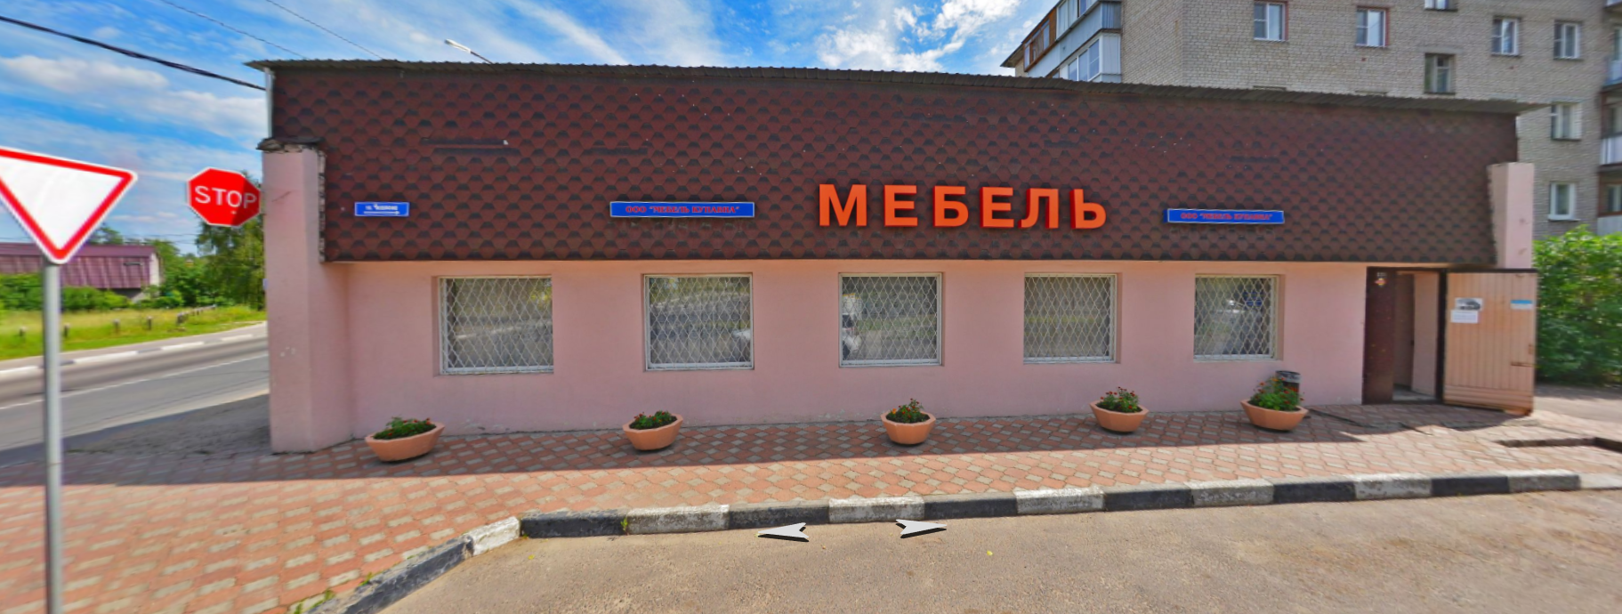
Магазин «Мебельный» (Чкалова 11)
Плитка «Клевера видная »

Slide 9
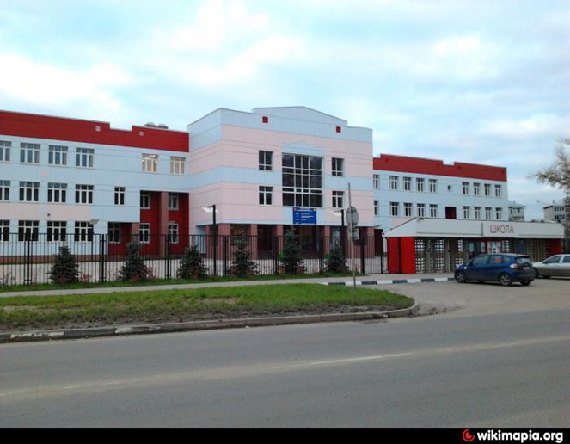
МБОУ СОШ № 34
Плитка «Кирпич»

Slide 10
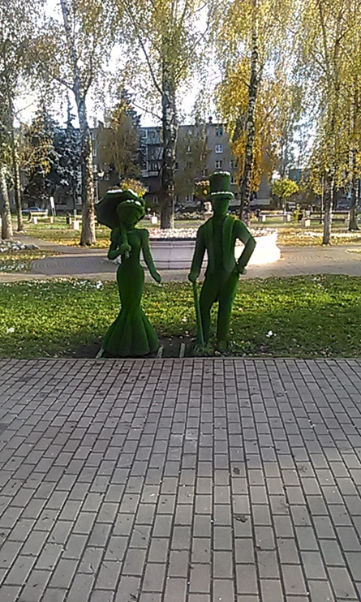
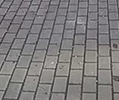
ЗАГС
Плитка «Кирпич»

Slide 11
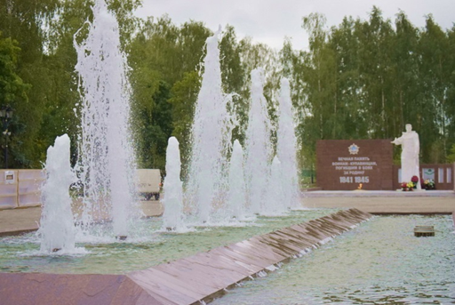
СКВЕР БОЕВОЙ СЛАВЫ
Плитка «Кирпич»

Slide 12
Парк (Фонтан-ротонда)
Плитка «Кирпич» в форме квадратов

Slide 13
Улица Разина
Плитка «Волна»

Slide 14
Тротуарная плитка в других городах

Slide 15
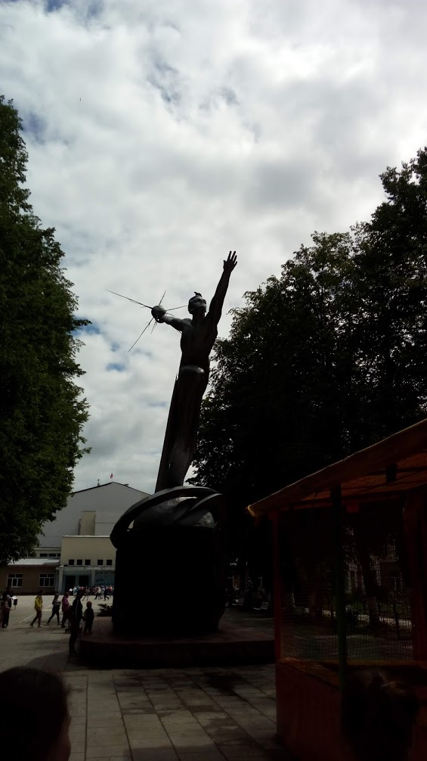
Монино
Плитка «Квадрат»

Slide 16
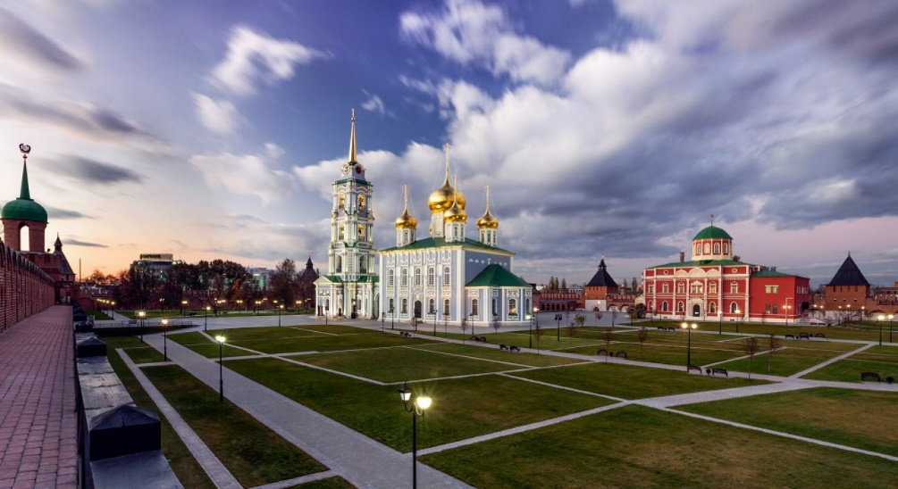
Тульский кремль
Комбинация из плиток: «Прямоугольник» «Квадрат» «Кирпич»

Slide 17
Кучино
Плитка «Квадрат»

Slide 18
Многоугольник Шестиугольник Пятиугольник Четырехугольник Треугольник
Геометрические фигуры

Slide 19
Вывод
Из фигур, стороны которых не соприкасаются полностью друг с другом, нельзя сделать тротуарное покрытие. Каждая плитка должна плотно прилегать к своим соседям без малейших зазоров.
Мы подробно изучили тротуарную плитку, поняли принципы их построения. Увидели их широкое применение в жизни людей.

Slide 20
Спасибо за внимание!

Slide 21
ИСПОЛЬЗУЕМЫЕ ИСТОЧНИКИ: https://presentacii.ru/presentation/geometricheskie-figury-v-dizajne-trotuarnoj-plitki http://bouw.ru/article/kakie-vidi-trotuarnoy-plitki-bivayut Яндекс-картинки https://yandex.ru/search/?lr=10745&text=тротуарная%20плитка

